Slide 1

Регіональні відмінності клімату.
Кліматичні ресурси.
Кліматичні особливості своєї місцевості.
Практична робота № 6. Визначення причин відмінностей кліматичних показників різних регіонів України за аналізом кліматичної карти.

Slide 2
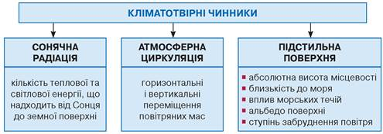
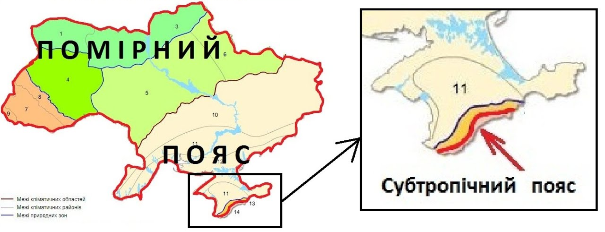
Як вам відомо, взаємодія кліматотвірних чинників обумовлює кліматичні особливості певної території.
Більша частина нашої країни розташована в помірному кліматичному поясі, і лише Південний берег Криму та південні схили Кримських гір до висоти 600 м над рівнем моря — у субтропічному

Slide 3
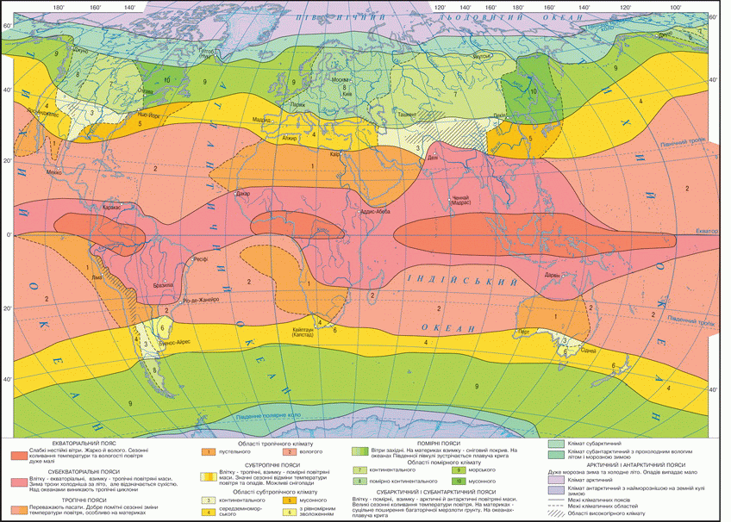

Slide 4
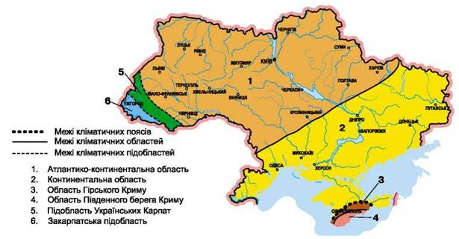
На території України в межах помірного поясу виділяють дві кліматичні області —
Атлантико-континентальну і Континентальну.
Атлантико-континентальна область охоплює північні й центральні райони країни та Українські Карпати. Клімат цієї області визначається впливом вологих повітряних мас з Атлантичного океану і Середземного моря, що надходять із західними вітрами, циклонами й антициклонами. Узимку сюди вторгаються арктичні повітряні маси, зумовлюючи різке зниження температури повітря. Улітку тут відчувається вплив тропічного повітря, інколи дуже сухого.
Проте загалом клімат області характеризується помірно теплим літом і помірно холодною зимою. В Атлантико-континентальній області спостерігаються певні кліматичні відмінності, що пов’язано зі значним її простяганням із заходу на схід.

Slide 5
Клімат континентальної області формується переважно під впливом континентальних повітряних мас помірних широт, а також видозмінених арктичних і тропічних мас. Характерними рисами клімату цієї області є високі температури й недостатня кількість опадів, а отже і зволоження.
Географічне положення Кримських
гір на межі помірного і
субтропічного кліматичних поясів
зумовило виділення їх в окрему кліматичну область. Кліматичні умови області Гірського Криму дуже своєрідні, що пояснюється перепадами відносних висот поверхні, наявністю схилів різної крутизни і орієнтації, розвитком місцевої атмосферної циркуляції повітряних мас.
В області Південного берега Криму панує субтропічний тип клімату. Від впливу холодних повітряних мас із півночі область захищена Кримськими горами. Пом’якшує клімат і море, яке не замерзає. Тому зима тут м’яка і волога, літо посушливе і жарке.

Slide 6
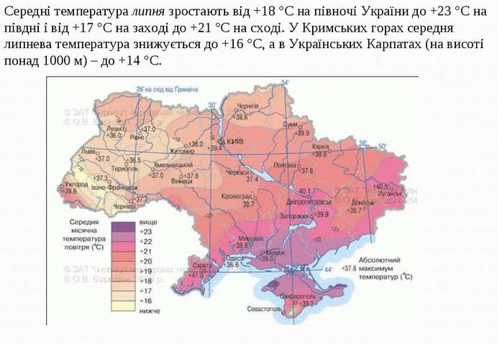
Температура повітря
У теплий період температури повітря над територією України обумовлені в основному радіаційним чинником, тобто змінюються в широтному напрямку. Додатковий вплив циркуляційних про­цесів й особливостей підстилаючої поверхні обумовлює зростання липневих ізотерм з півночі — північного заходу на південь — південний схід (тут зафіксований і температурний максимум).

Slide 7
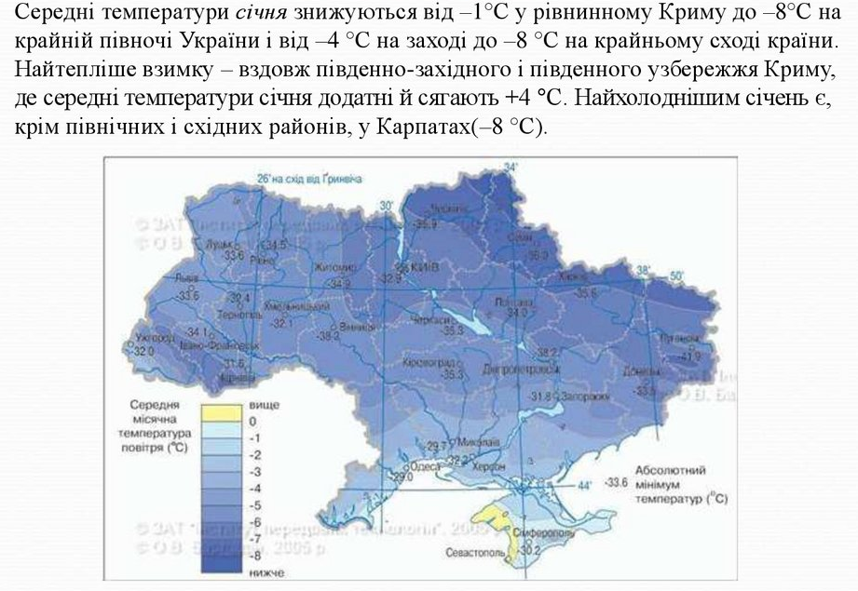
У холодний період більший вплив мають циркуляційні процеси тому температури вище на південному заході — заході, які зазнають більше впливу теплих повітряних мас з Атлантики й Середземного моря. Менші температури на північному сході — сході (зафіксова­ний і температурний мінімум), що обумовлено зменшенням впливу Атлантики, збільшенням — Азіатського максимуму.

Slide 8
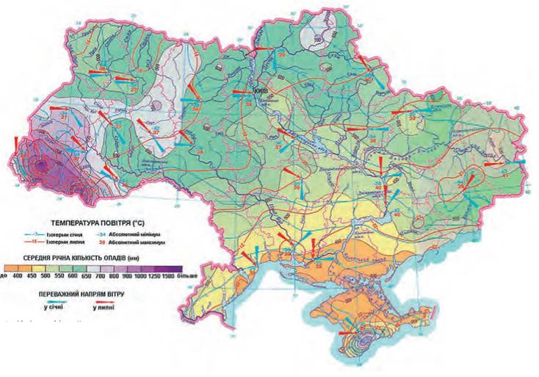
Середньорічні амплітуди температур зростають із заходу на схід
(збільшення континентальності клімату).

Slide 9
Розподіл атмосферних опадів
Переважають фронтальні опади, в горах — орографічні. Більша кількість опадів випадає в літній період, на півдні — майже рівно­мірно протягом року, на ПБ Криму — взимку. Кількість опадів змен­шується з північного заходу — півночі (600 — 650 мм) на південь — південний схід (400 — 300 мм). Максимум опадів у Карпатах (до 2000 мм) і Кримських горах (до 1100 мм).

Slide 10
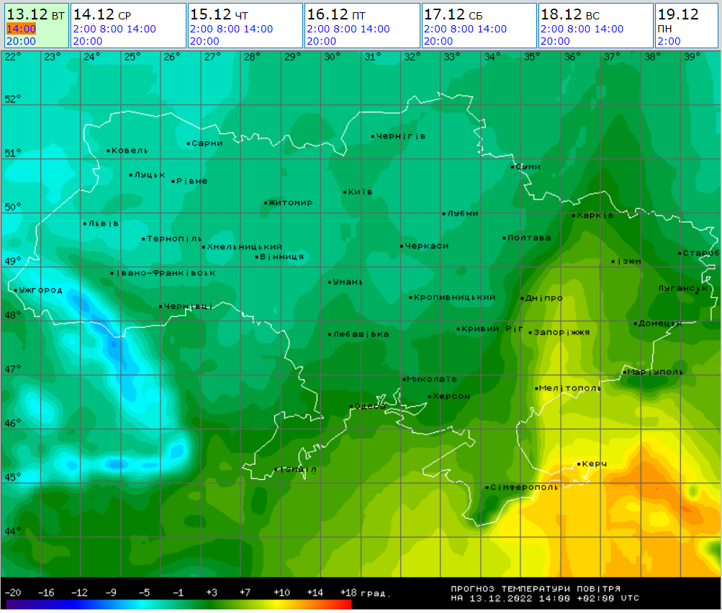
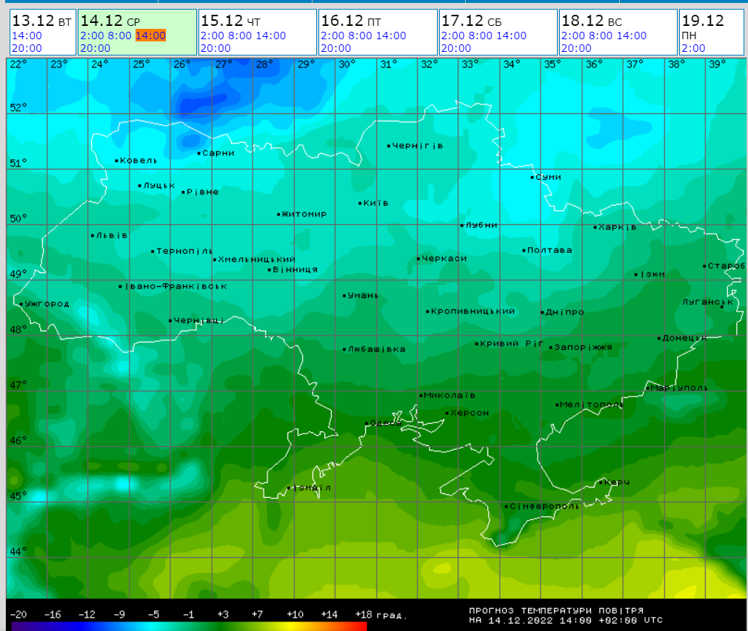
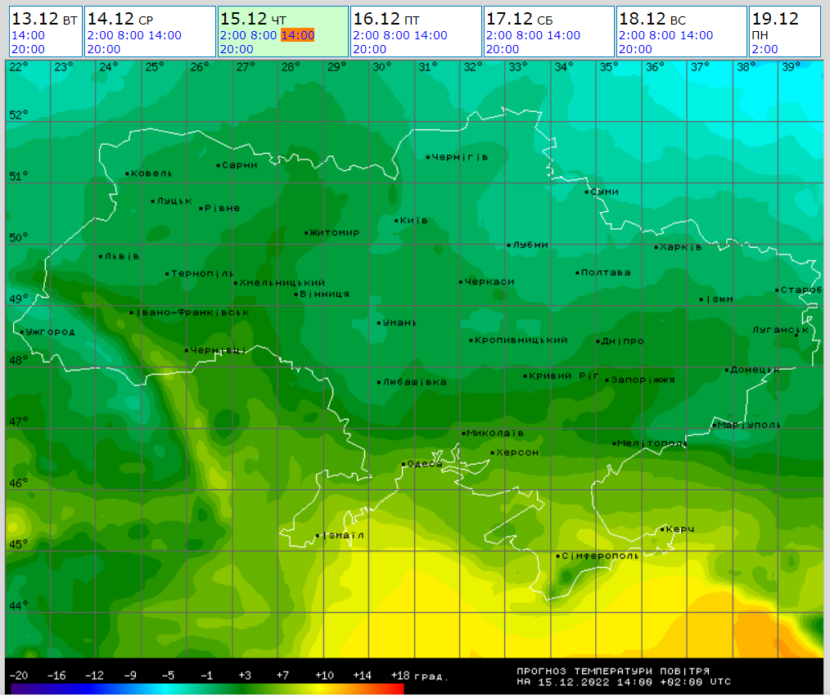
Температура повітря

Slide 11
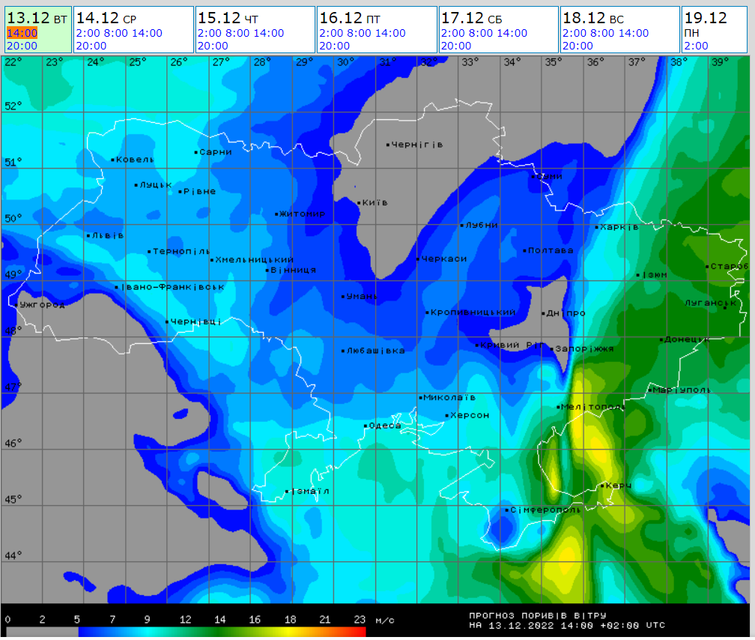
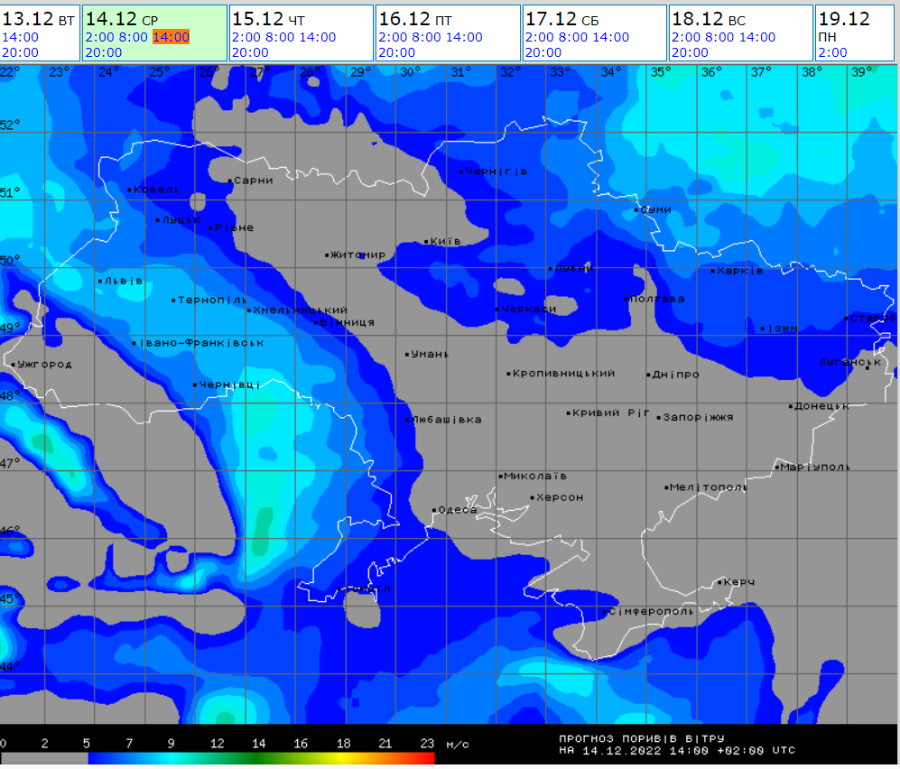
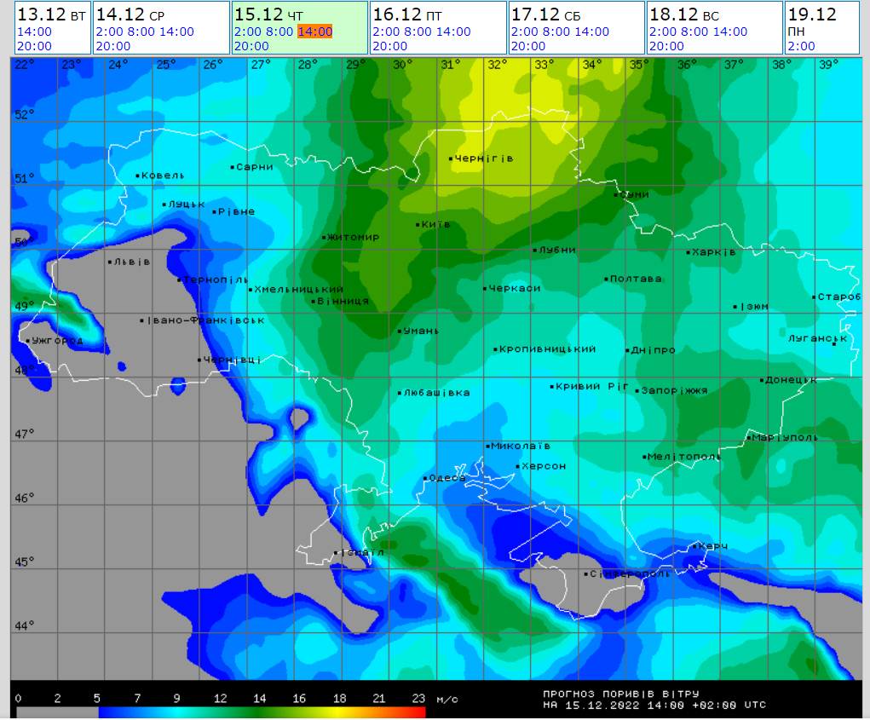
Пориви вітру

Slide 12
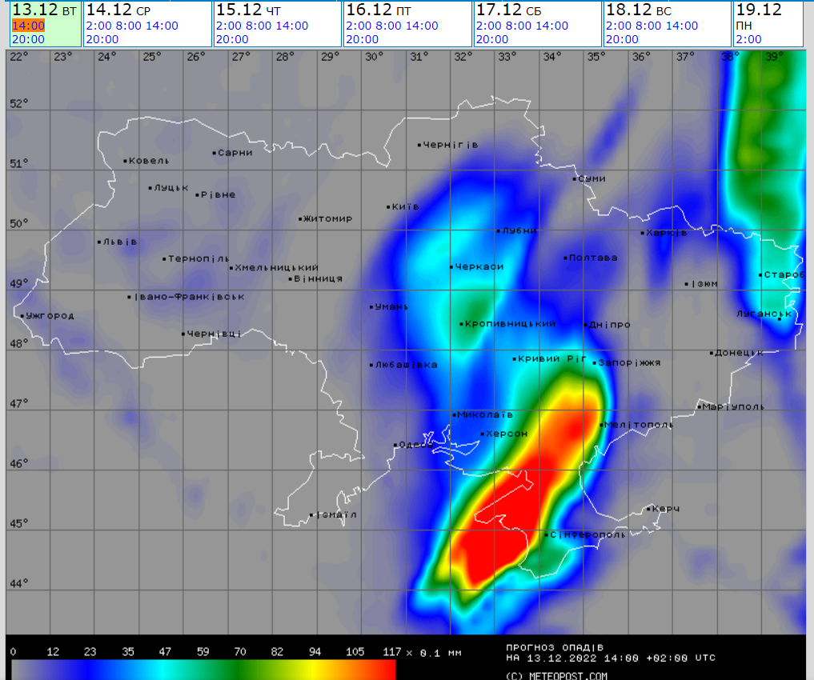
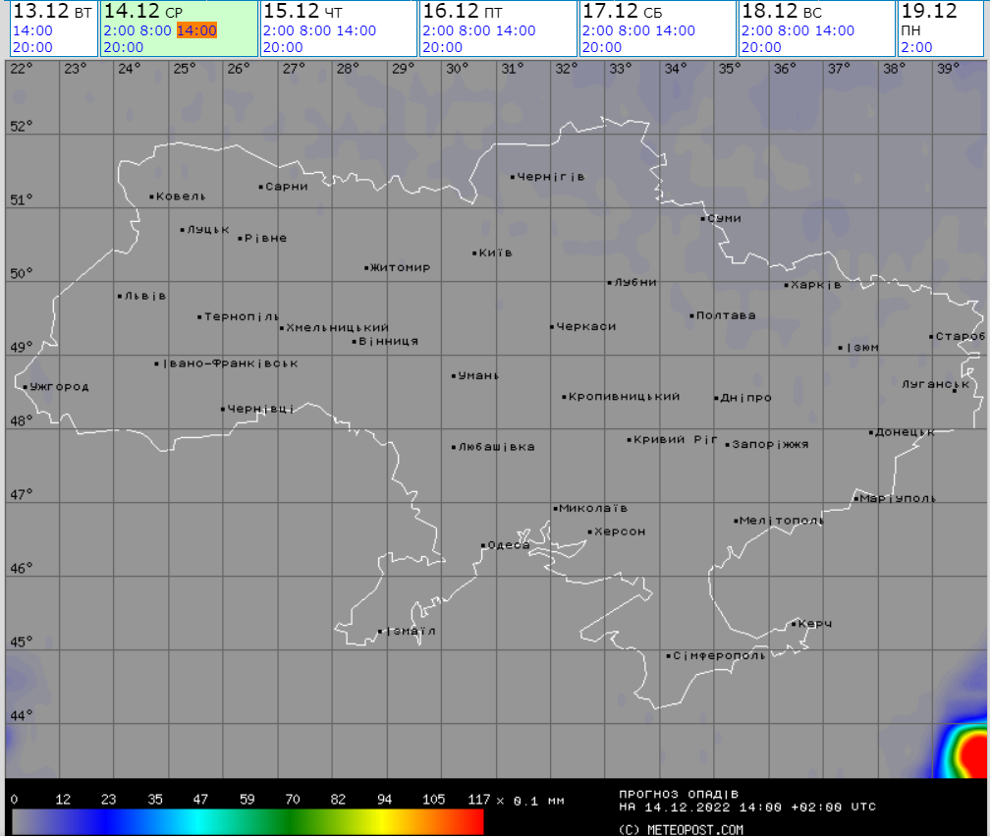
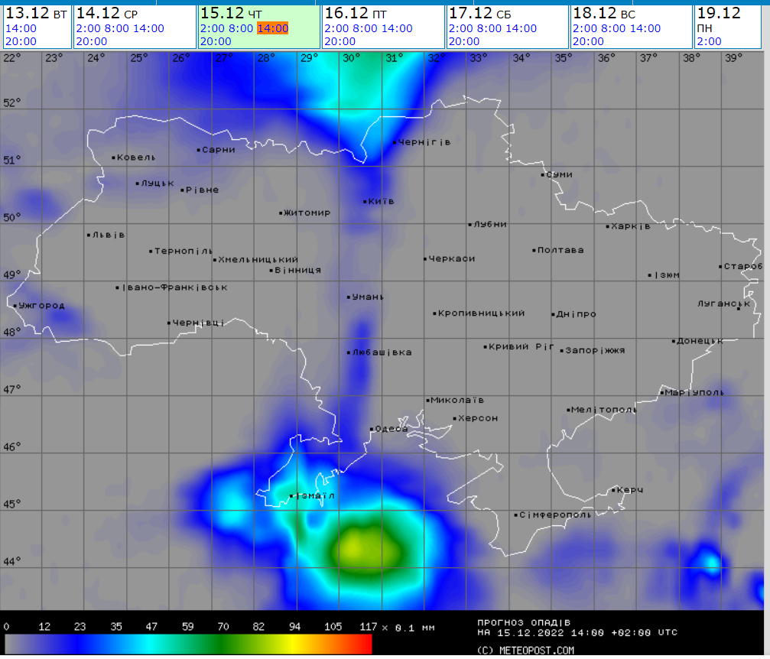
Опади

Slide 13
Кліматичні ресурси — невичерпні природні ресурси.
— Енергетичні:
сонячна радіація — відзначається високою екологічною чис­тотою, може використовуватися для перетворення на тепло­ву, електричну (за допомогою фотоелементів) енергію, для створення освітлення біологічних систем з рослин (водорос­тей), які накопичують органічну масу для подальшої пере­робки її на метан; в Україні існують умови для використання енергії Сонця на півдні та в Криму переважно в теплий період (квітень—жовтень);
вітрова енергія — ефективність установок найвища взимку і в перехідні періоди, коли зростає циклонічна діяльність і швидкість вітру; умовою роботи вітроустановок є швидкість вітру понад 3 м/с, тому можливості для їх будівництва є у степовій зоні, гірських районах та на берегах великих водойм;
— Сільськогосподарські (агрокліматичні) — температурний режим повітря і ґрунту із запасами вологи; характеризуються пересічними місячними сумами температури повітря та атмосфері них опадів за вегетаційний період та сумами цих показників протягом дня і ночі; на рівнинній частині України сума температур змінюється з 2400° (на півночі) до 3600° (на півдні);
— Рекреаційні — це комплекс показників, які відображують вплив погодних умов (чисте повітря, з підвищеними швидкостями вітру і значеннями вологості, своєрідний режим температури та співвідношення з температурою води та ґрунту) на самопочуття людини, тобто ступінь сприятливості для проведення відпочинку й лікування; в Україні найсприятливіші для рекреації береги морів, річок, водосховищ, озер, Карпати та Кримські гори, лісові масиви тощо.

Slide 14
Висновки
Україна належить до територій. з кліматичним комфортом. Помірний клімат із достатньою кількістю опадів на більшій частині території є сприятливими для життя, господарської діяльності та відпочинку населення. Проте, вплив циркуляційних процесів зумовлює часту повторюваність несприятливих явищ погоди у різні роки.
Найбільш загальними територіальними особливостями клімату України є зростання температури повітря з півночі на південь, крім того збільшення температури спостерігають улітку із заходу на схід. Також є закономірним збільшення відносної вологості повітря зі сходу на захід і з півдня на північ.
Висота снігового покриву в Україні найбільша в гірських районах, особливо в Карпатах. У горах максимальна товщина снігового покриву зафіксована на значних висотах. Наприклад, у високогірних районах Івано-Франківської і Закарпатської областей середня товщина снігового покриву часто перевищує 30-40 см.

Slide 15
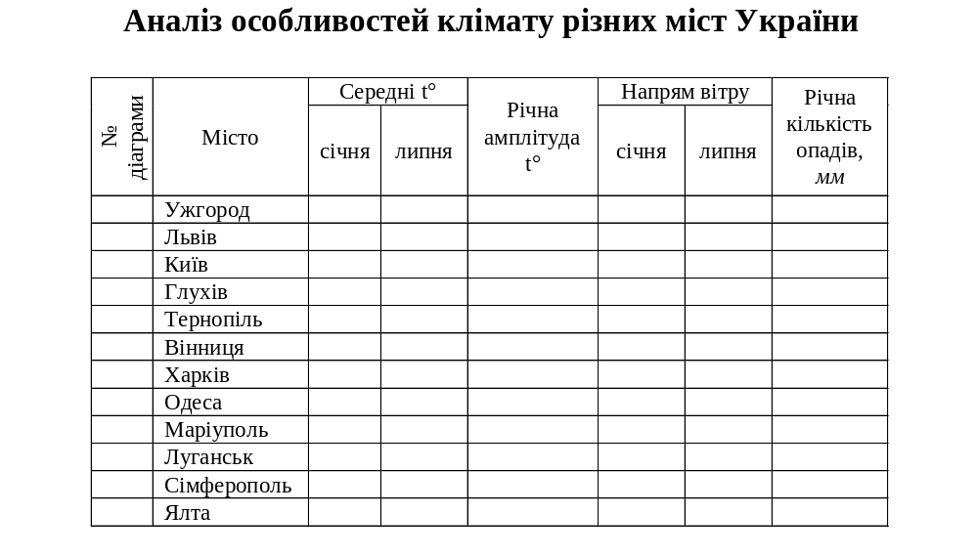
Домашнє завдання
Прочитати §25, 27 (п.1)
Відповісти на питання
Виконати завдання: Проаналізувавши кліматичну карту атласу, заповніть таблицю:

